Slide 1
10. Anglikaaniset kirkot
Ydinsisällöt

Slide 2
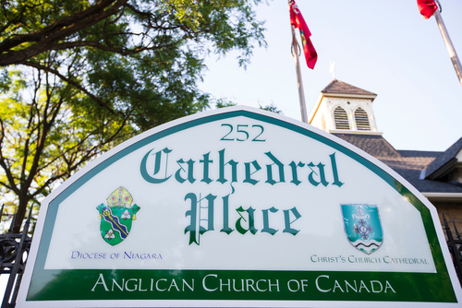
Levinneisyys
Anglikaaninen kirkko syntyi 1500-luvulla Englannissa, ja se on levinnyt siirtolaisten mukana esimerkiksi Yhdysvaltoihin, Kanadaan ja Australiaan.
Yhdysvalloissa anglikaaninen kirkko toimii nimellä episkopaalinen kirkko.
Anglikaanisiin kirkkoihin kuuluu maailmassa 80 miljoonaa jäsentä.

Slide 3
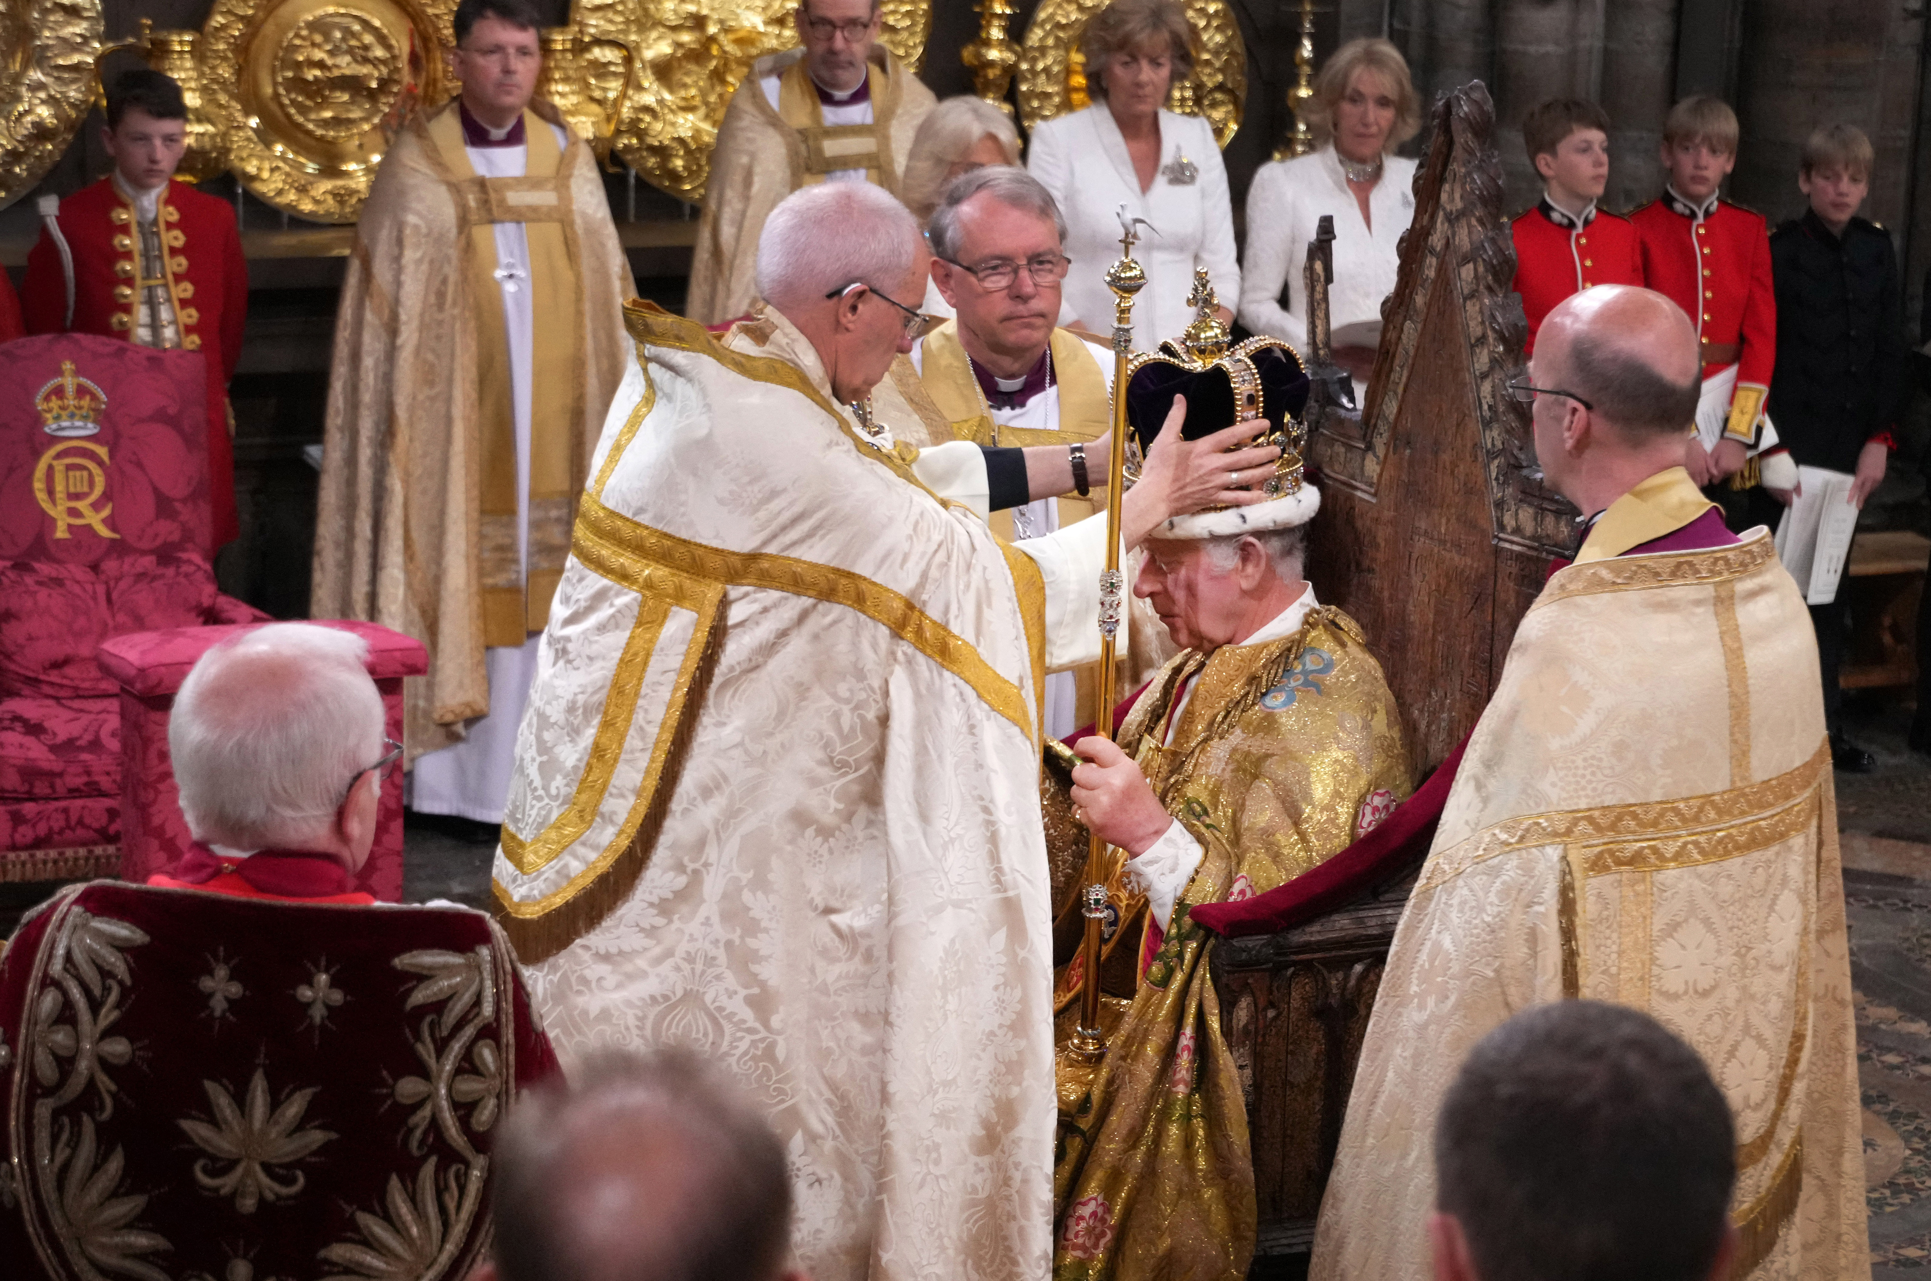
Suuret anglikaaniset kirkot
Maailman suurin anglikaaninen kirkko on Nigerian anglikaaninen kirkko, jolla on noin 17,5 miljoonaa jäsentä.
Anglikaaninen Englannin kirkko (Church of England) on myös kooltaan huomattava.
Englannin kirkon ylin hallitsija on muodollisesti Ison-Britannian hallitsija kuningas Charles III.
Käytännössä Englannin kirkkoa johtaa Canterburyn arkkipiispa.

Slide 4
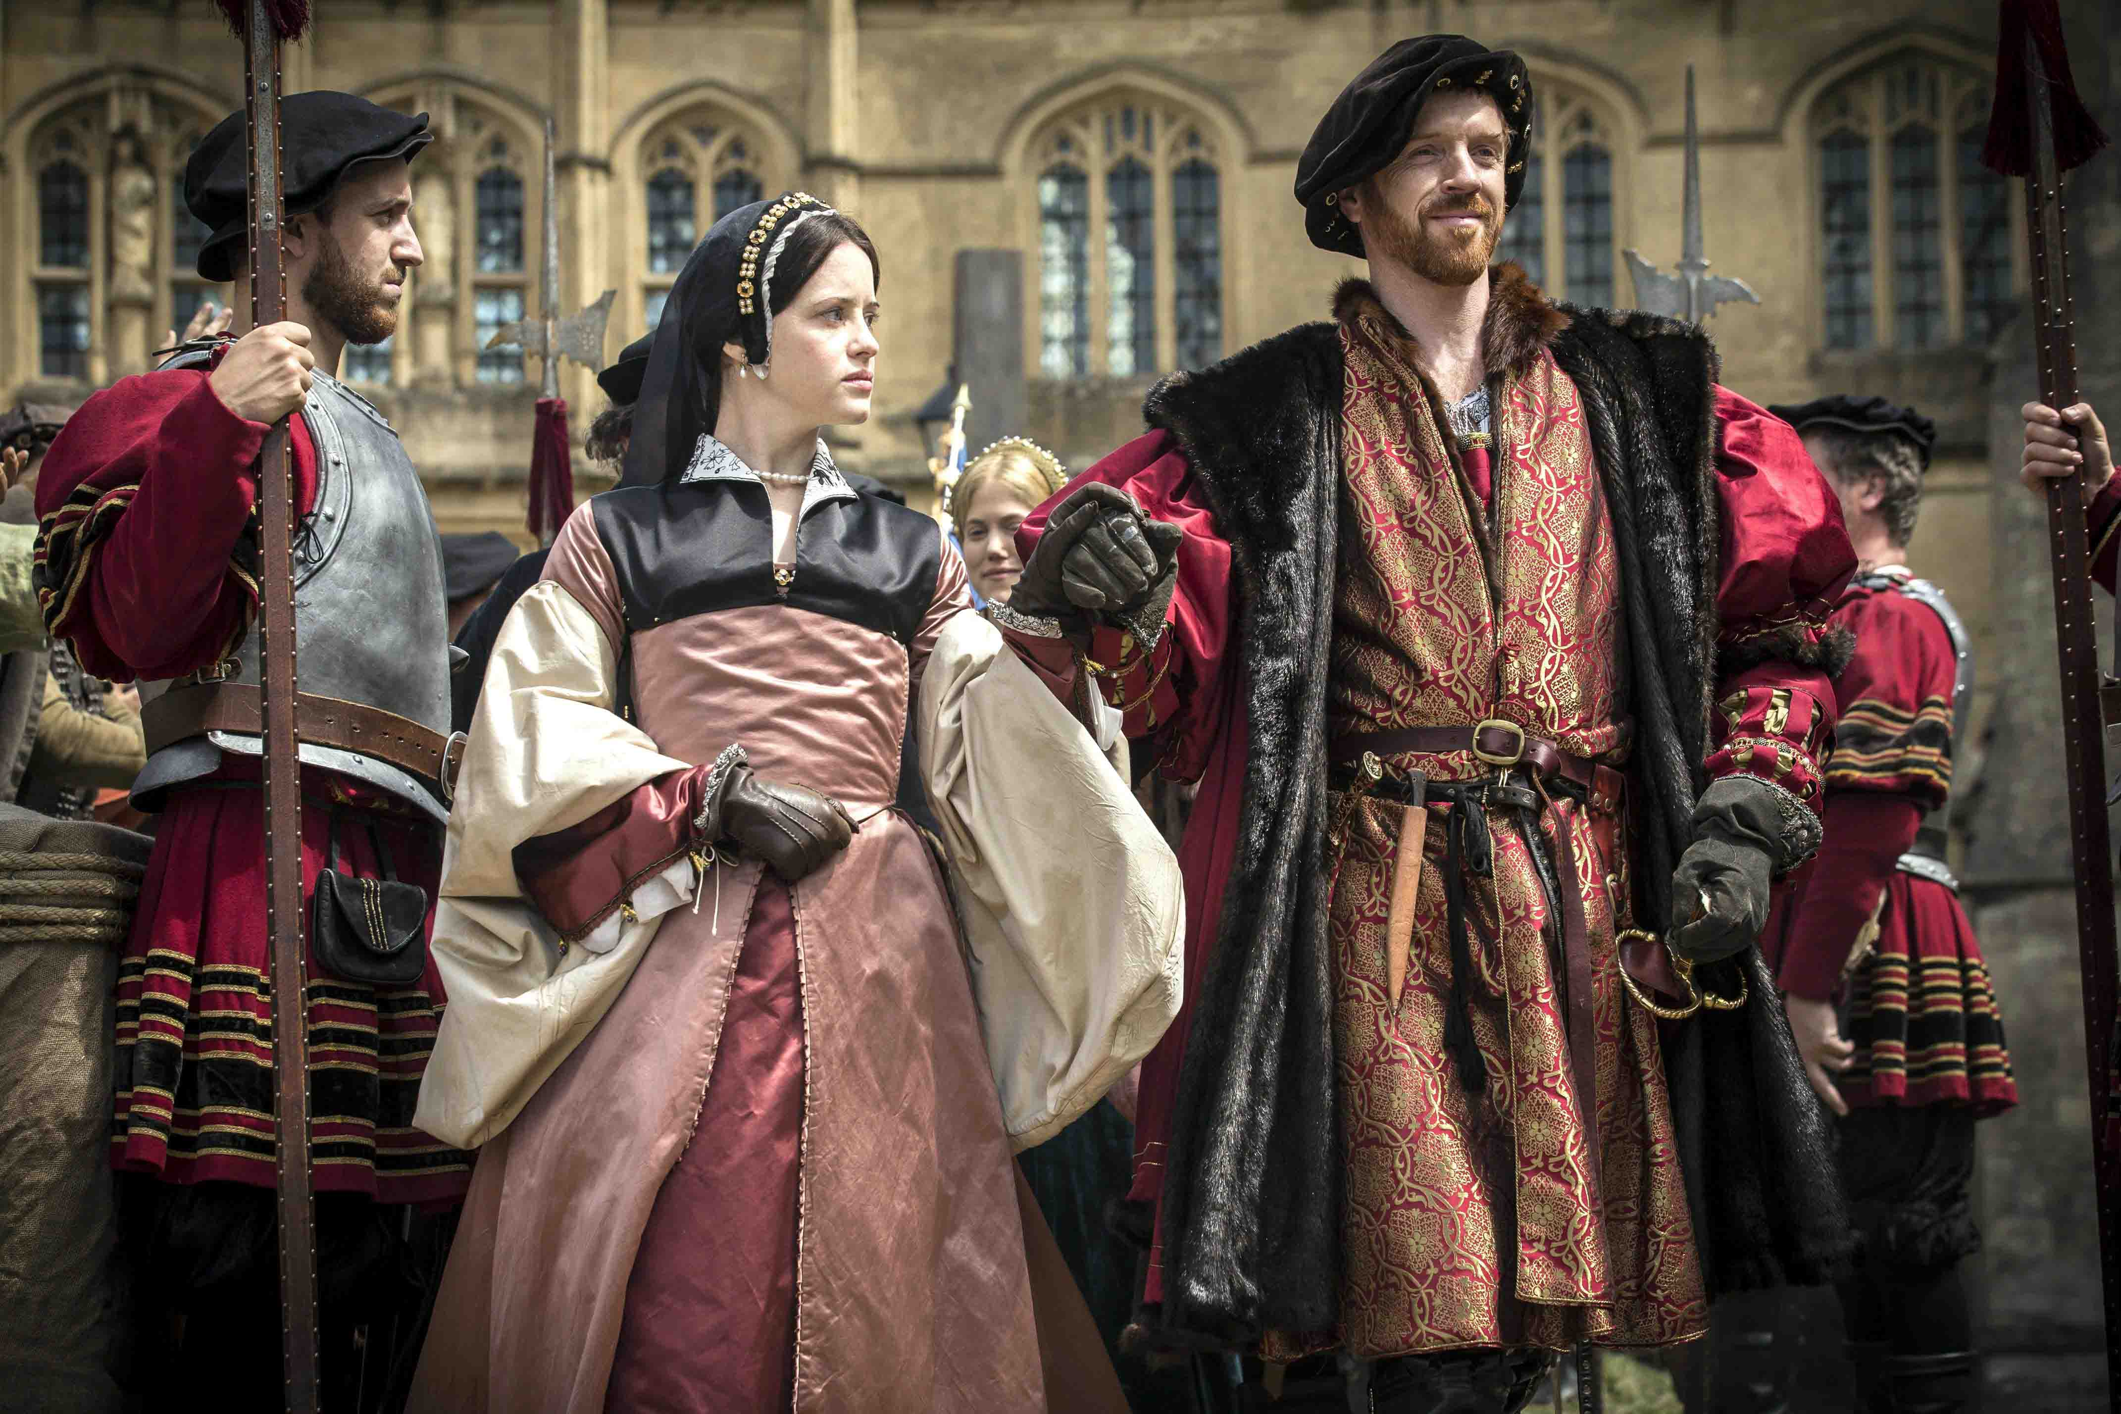
Englannin pitkä reformaatio
300-luvulla kristinusko alkoi hiljalleen levitä Britteinsaaria asuttaneiden kelttien pariin.
1500-luvulle tultaessa paavin ja katolisen kirkon suhde Englannin hallintoon oli löyhä.
Englannin kuningas Henrik VIII (1509–1547) halusi päästä eroon avioliitostaan Katariina Aragonialaisen kanssa ja pyysi paavia mitätöimään avioliittonsa.
Kun Henrik ei saanut tahtoaan läpi, hän katkaisi suhteet paaviin, mikä merkitsi itsenäisen anglikaanisen kirkon syntyä.
Samalla Henrikin avioliitto julistettiin mitättömäksi, ja kuningas sai ottaa uuden vaimon.

Slide 5
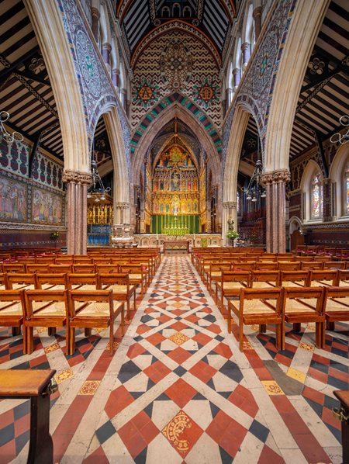
Anglikaanisuuden muotoutuminen
Henrik VIII ei halunnut Englannissa toteutettavan niin perinpohjaista kirkollista muutosta kuin Saksassa.
Merkittävät muutokset tapahtuivat Henrikin seuraajien Edvard VI:n ja Elisabet I:n hallituskausien aikana.
Kirkko siirtyi enemmän protestanttisten kirkkojen suuntaan.
Edvardin aikana muun muassa jumalanpalvelukset muuttuivat englanninkielisiksi.

Slide 6
Katolilaiset ja puritaanit Englannissa
Anglikaanisen kirkon kehittyessä toiveissa oli muodostaa keskitien kirkko, jonka eri tavoin ajattelevat englantilaiset olisivat kokeneet omakseen.
Englannissa oli paljon katolisuuden kannattajia, jotka olisivat halunneet palauttaa kirkon takaisin katoliseksi ja paavin alaisuuteen.
Reformoiduista kirkoista vaikutteita saaneet papit, joita kutsuttiin puritaaneiksi, kannattivat predestinaatio-oppia ja halusivat puhdistaa anglikaanisen kirkon kaikesta katolisuuden piirteistä.
Puritaanien mielestä kirkon tuli koostua pienistä, itsenäisistä paikallisseurakunnista ilman mitään hallinto-organisaatiota tai piispoja.
Englannin hallitsijat koettivat estää puritaanien toiminnan siinä kuitenkaan onnistumatta.
1600-luvun lopulta alkaen puritaanit ja muut protestanttiset ryhmät saivat oikeuden perustaa omia seurakuntiaan.

Slide 7
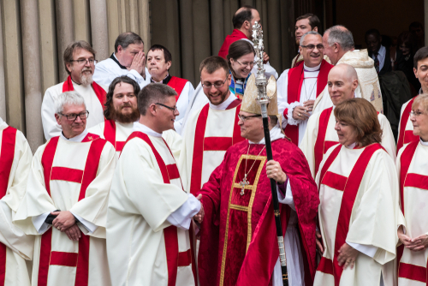
Anglikaanisuuden keskitie
Anglikaanit eivät nykyään mielellään lue itseään protestanttien joukkoon vaan korostavat anglikaanisen kirkon yhteyttä kristinuskon varhaisten vuosisatojen perinteisiin.
Anglikaanit pyrkivät opissa ja kirkollisissa käytännöissä kulkemaan keskitietä roomalaiskatolisuuden ja protestanttisuuden välimaastossa.

Slide 8
Anglikaanisuuden piirteitä
Kirkon oppia ei ole haluttu muotoilla kovin yksityiskohtaisesti. Se käy kuitenkin kohtalaisen tarkasti ilmi Yhteisen rukouksen kirjasta (Book of Common Prayer) ja siihen sisältyvistä 39 uskonartiklasta.
Ihminen pelastuu yksin armosta ja ilman omia ansioitaan.
Raamattu on uskon ylin ohje.
Sakramentteja ovat kaste ja ehtoollinen.
Roomalaiskatolisen kirkon muut viisi sakramenttia mainitaan ”vähäisempinä sakramentteina”.
Paavin virka, pyhimysten rukoileminen, kiirastuli ja aneoppi torjutaan.
Papeilla on lupa mennä naimisiin.

Slide 9
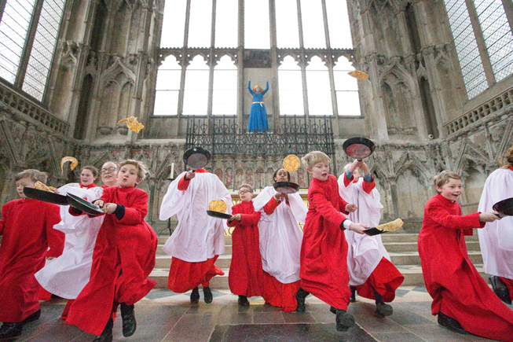
Anglikaanisuuden suuntaukset
Keskitien periaate on johtanut siihen, että Englannin kirkon sisällä toimii keskenään hyvin erilaisia suuntauksia.
Korkeakirkolliset (anglokatoliset) korostavat kirkon yhteyttä roomalaiskatoliseen kirkkoon.
Matalakirkolliset (evankelikaalit) korostavat henkilökohtaista kääntymystä, Raamatun arvovaltaa ja uskon aktiivista kertomista muille ihmisille eli evankeliointia.
Laveakirkollisuus (liberaalit) taas arvostaa liberaaleja arvoja ja suvaitsevaisuutta.

